Slide 1
Corso sulle ricerche bibliografiche
Gli strumenti di base

Slide 2

Catalogo o banca dati?
Cataloghi
  Servono a localizzare documenti (sapere dove)
Banche dati
  Servono a trovare citazioni bibliografiche di documenti su un determinato argomento (sapere cosa)

Slide 3

…ma ci sono gli ibridi
Banche dati integrate con risorse elettroniche
Archivi aperti
Portali di editori (ACS, Wiley…)
Digital library
Discovery service
…

Slide 4

I cataloghi si possono presentare in formati diversi
Cartacei (a schede)
Digitalizzati (schede in formato immagine)
OPAC (Online Public Access Catalog – cataloghi elettronici)
MetaOpac (interrogazione cumulativa di più OPAC)

Slide 5
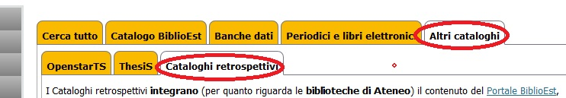
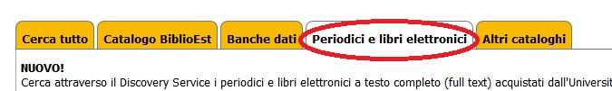
I cataloghi dell’Università di Trieste
L’OPAC dell’Università di Trieste è aggiornato correntemente dal 1993 (il recupero dei dati bibliografici storici è ancora in atto). È condiviso con altre biblioteche (civiche, statali, regionali …). È costituito da record bibliografici realizzati sulla base delle regole catalografiche del Sistema Bibliotecario Nazionale.
I dati bibliografici non ancora inseriti nell’OPAC sono ricercabili nei Cataloghi retrospettivi del Sistema Bibliotecario di Ateneo.
I titoli dei periodici e dei libri online sono ricercabili da Periodici e libri elettronici.

Slide 6

CATALOGHI
Nel catalogo BiblioEst troviamo le descrizioni di:
Libri
Periodici
Libri digitali
Filmati
Slide di corsi
…
Il pieno utilizzo dei servizi e delle informazioni presenti nel catalogo richiede la registrazione ai servizi personalizzati.

Slide 7
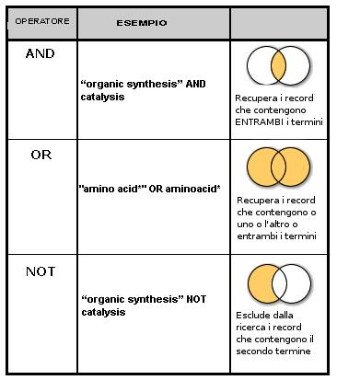
RICERCA NEI CATALOGHI
Gli operatori booleani

Slide 8
CARATTERI «JOLLY»
Sono caratteri speciali che consentono di eseguire ricerche tramite parti di parole o per troncamento.
Tali caratteri sono:
? (punto interrogativo) che sostituisce esattamente un carattere.
* (asterisco) che sostituisce un numero qualsiasi di caratteri.
Es. Una ricerca nel campo TITOLO con il termine te?t restituirà tutti i documenti con le parole text e test nei titoli.
Es. Una ricerca nel campo TITOLO con il termine ambient* restituirà tutti i documenti con parole come ambiente, ambienti, ambientale, ambientali, ambientarsi … nei titoli.
Trova usando un unico termine tutti i documenti in italiano e in inglese che contengono la parola catalisi.
8
Notes:
8

Slide 9
TERMINI ADIACENTI
La ricerca per termini adiacenti può essere attivata inserendo i termini di ricerca tra i doppi apici ("...") e consente di inpiduare solo i documenti che contengono i termini digitati, nello stesso ordine in cui sono stati inseriti e in adiacenza l'uno all'altro (senza considerare le parole di stop-list).
Es: inserendo nel campo di ricerca per titolo il valore «chimica materiali" incluso fra doppi apici
...cliccando sul bottone CERCA, verranno visualizzati tutti i documenti dal titolo «Chimica dei materiali" (ma non quelli, per esempio, dal titolo «Chimica organica dei materiali" oppure «Materiali e Chimica").
9
Notes:
9

Slide 10

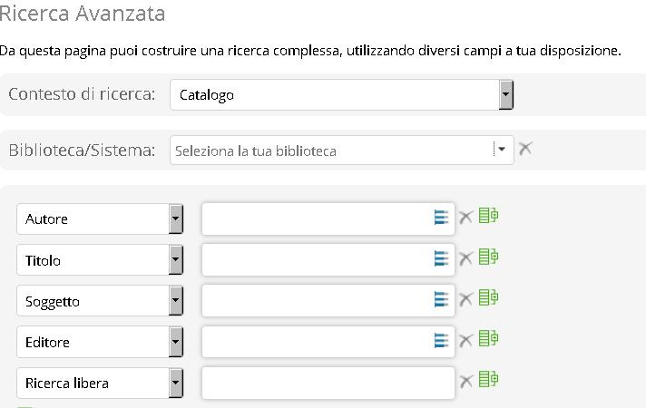
La Ricerca avanzata in BiblioEst
ESERCIZIO:
Mi servono dei documenti in italiano e in inglese che nel titolo abbiano le parole sintesi organica, tenendo conto delle eventuali derivate. Voglio escludere quelli che contengono la parola enzimi (comprese le derivate) e quelli che sono stati pubblicati prima del 2015.
10
Notes:
10

Slide 11
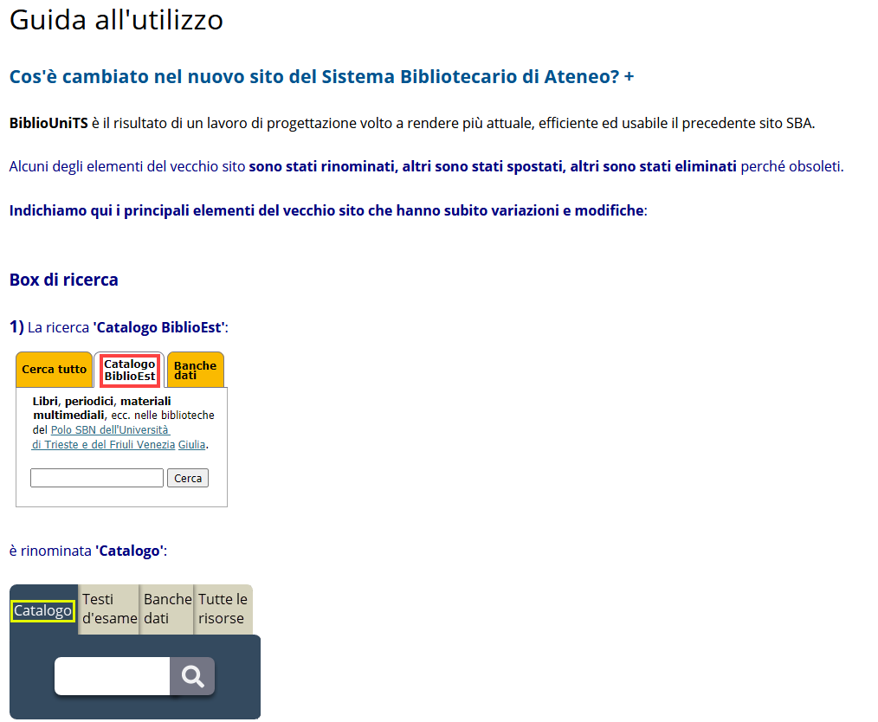
Nuovo Catalogo online
https://www.biblio.units.it/SebinaOpac/article/guida-allutilizzo/guida-utilizzo
11
Notes:
11

Slide 12
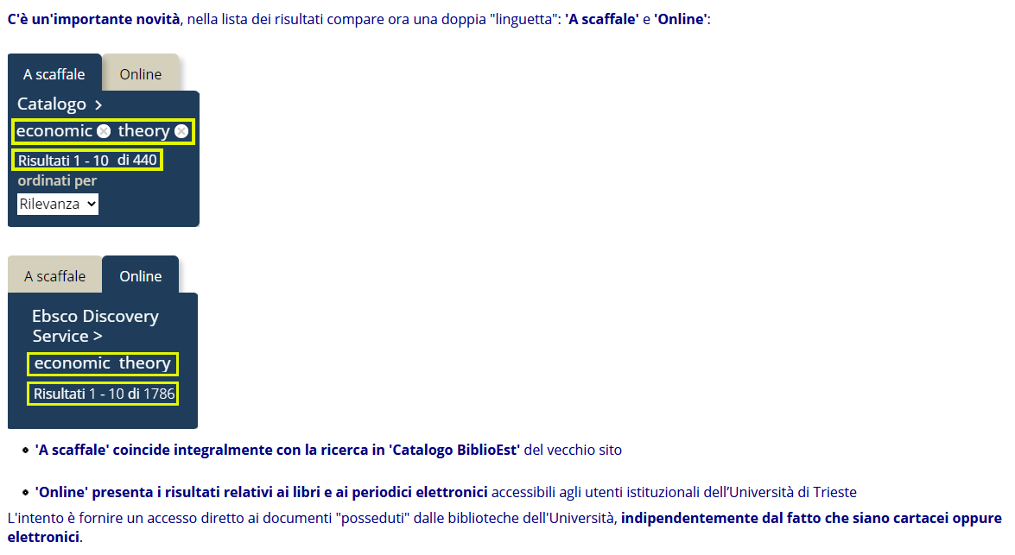
Nuovo Catalogo online
https://www.biblio.units.it/SebinaOpac/article/guida-allutilizzo/guida-utilizzo
12
Notes:
12

Slide 13
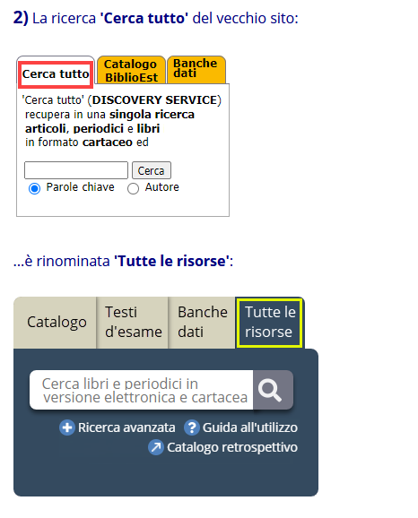
Nuovo Catalogo online
https://www.biblio.units.it/SebinaOpac/article/guida-allutilizzo/guida-utilizzo
13
Notes:
13

Slide 14
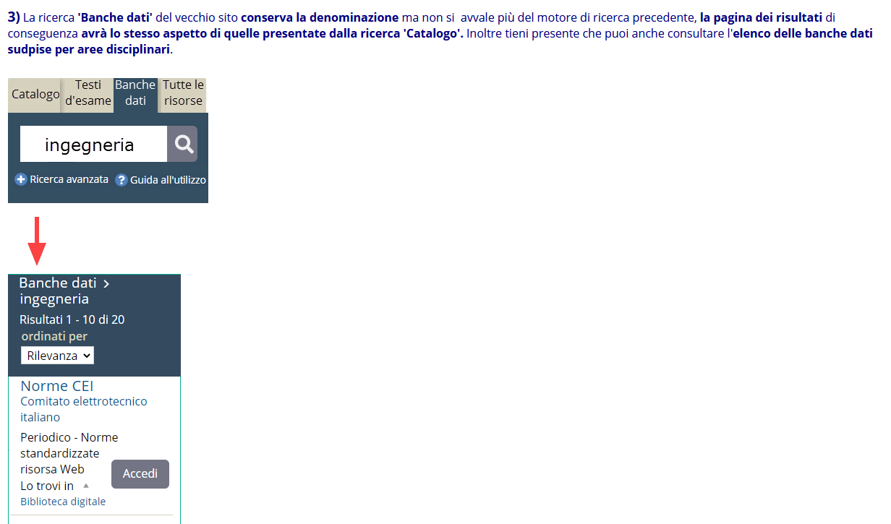
Nuovo Catalogo online
https://www.biblio.units.it/SebinaOpac/article/guida-allutilizzo/guida-utilizzo
14
Notes:
14

Slide 15
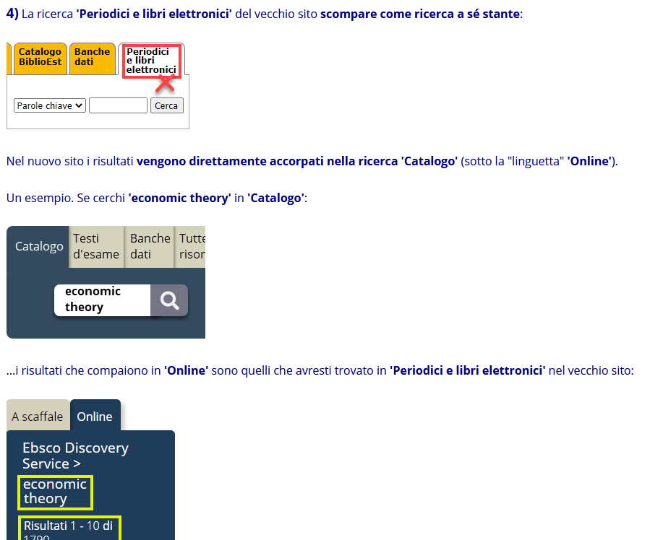
Nuovo Catalogo online
https://www.biblio.units.it/SebinaOpac/article/guida-allutilizzo/guida-utilizzo
15
Notes:
15

Slide 16
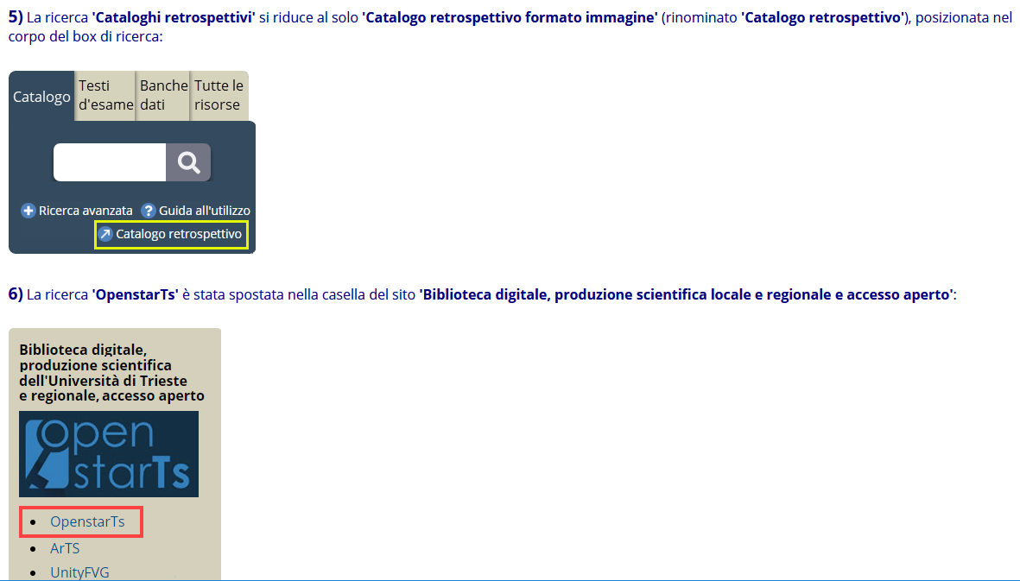
Nuovo Catalogo online
https://www.biblio.units.it/SebinaOpac/article/guida-allutilizzo/guida-utilizzo
16
Notes:
16

Slide 17
Alcuni identificativi univoci utili per le ricerche
LIBRI
ISBN = International Standard Book Number (10/13 caratteri)
  Es. 0-8218-2905-X
PERIODICI
ISSN = International Standard Serial Number (8 caratteri)
  Es. 0004-9727
  DOCUMENTI ELETTRONICI IN RETE
  DOI = Digital Object Identifier (Un codice identificativo di qualunque forma di proprietà intellettuale espressa in qualsiasi ambiente digitale)
  Es. 10.1021/ol203101s
  Esercizio:
  trovate l’ISSN di Macromolecules
  trovate l’ISBN di «Peptide-based Biomaterials» Editor: Mustafa O. Guler, RSC
  trovate il DOI di
  D. Iglesias et al., «The glitter of carbon nanostructures in hybrid/composite hydrogels for medicinal use.» Curr. Top. Med. Chem. 2016, 16, 1976.

Slide 18
Le pubblicazioni scientifiche
La pubblicazione scientifica rappresenta la principale forma di comunicazione ufficiale della comunità scientifica, tramite la quale i singoli ricercatori o i gruppi di ricerca rendono pubblici i metodi ed i risultati dei propri lavori scientifici. Si differenzia rispetto agli altri scritti su argomenti scientifici (esempio: un articolo di giornale, un testo divulgativo o scolastico) in quanto viene diffusa, in formato cartaceo o digitale, dai gruppi editoriali di riviste scientifiche o da altri editori specializzati, quali editori accademici e/o società scientifiche.
Le pubblicazioni scientifiche, nella maggioranza dei casi, appartengono a una delle seguenti tre categorie principali:
articoli (o lettere) pubblicate su riviste scientifiche;
comunicazioni pubblicate in atti di congressi;
libri (monografie scientifiche) o contributi a libri.
  Pubblicazione scientifica – Wikipedia
  Esempio di articolo scientifico nell’ambito della chimica

Slide 19
Scientific publications
Original research articles are detailed studies reporting original research conducted by the author. They include hypothesis, background study, methods, results, interpretation of findings, and a discussion of possible implications.
Review articles give an overview of existing literature in a field, often identifying specific problems or issues and analysing information from available published work on the topic with a balanced perspective. Review articles can be of three types: literature reviews, systematic reviews and meta-analyses.
Short communications are usually a concise format used to report significant improvements to existing methods, a new practical application, or a new tool or resource. These need to be reported quickly as the need to communicate such findings is very high.
Letters are usually short and flexible articles that express readers' opinion on previously published articles, or provide evidence to support/oppose an existing viewpoint.

Slide 20
CATALOGHI
Nell’OPAC di ateneo non troviamo le descrizioni dei singoli articoli/contributi pubblicati nei periodici o nei libri (monografie).
Importante:
Nell’OPAC di ateneo non devo mai impostare una ricerca partendo dall’autore o dal titolo del singolo articolo/contributo pubblicato in un periodico o in una monografia.
20
Notes:
20

Slide 21
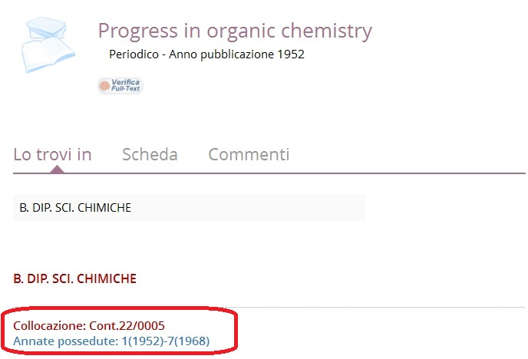
In BiblioEst dove trovo l’indicazione delle annate di un periodico possedute da una biblioteca?

Slide 22
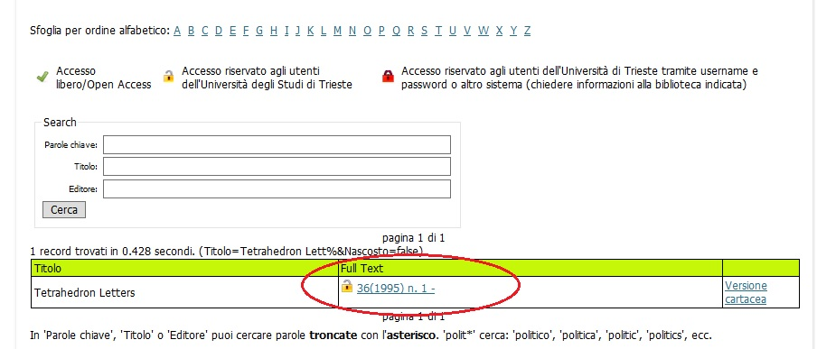
Dove trovo l’indicazione della consistenza di un periodico elettronico?

